Slide 1
Prijsstrategie, mededingingstoezicht en overheidsbeleid
VvM-bijeenkomst "Mededinging en prijzen", 5 maart 2024
Paul de Bijl (Chief Economist ACM)
TIP: Gebruik dit sjabloon optimaal
Dit sjabloon opent met 9 dia’s. Op die dia’s vind je meer tips. De tips kun je eenvoudig verwijderen. De standaarddia’s (zonder tips) vind je terug onder het tabblad ‘Start’ > ‘Nieuwe dia’ (klik op de woorden, niet het icoontje!). Je kunt nu kiezen uit 1 van de 9 standaarddia’s.
TIP: Oude presentaties hergebruiken
Wil je een presentatie met het oude sjabloon hergebruiken? Dit kun je het beste doen door inhoud te kopiëren en te plakken. Klik op de rechtermuisknop zodra je de inhoud in deze presentatie wilt plakken. Kies vervolgens bij plakopties ‘Doelthema gebruiken (H)’. De inhoud neemt de stijl dan over.

Slide 2
Overzicht
Wanneer zijn prijzen (mogelijk) problematisch?
Illustratie: energiecrisis
Toezicht door geïntegreerde marktautoriteit
TIP: Maak je dia’s niet te vol, gebruik steekwoorden of kernzinnen
Je presentatie hoort je verhaal te ondersteunen, niet andersom. Maak je slides daarom niet te vol: zet je boodschap in steekwoorden of kernzinnen. Zo kan jouw publiek zich beter focussen op wat je zegt. Zet eventueel wat je extra wilt vertellen in de notities onderaan elke slide.

Slide 3
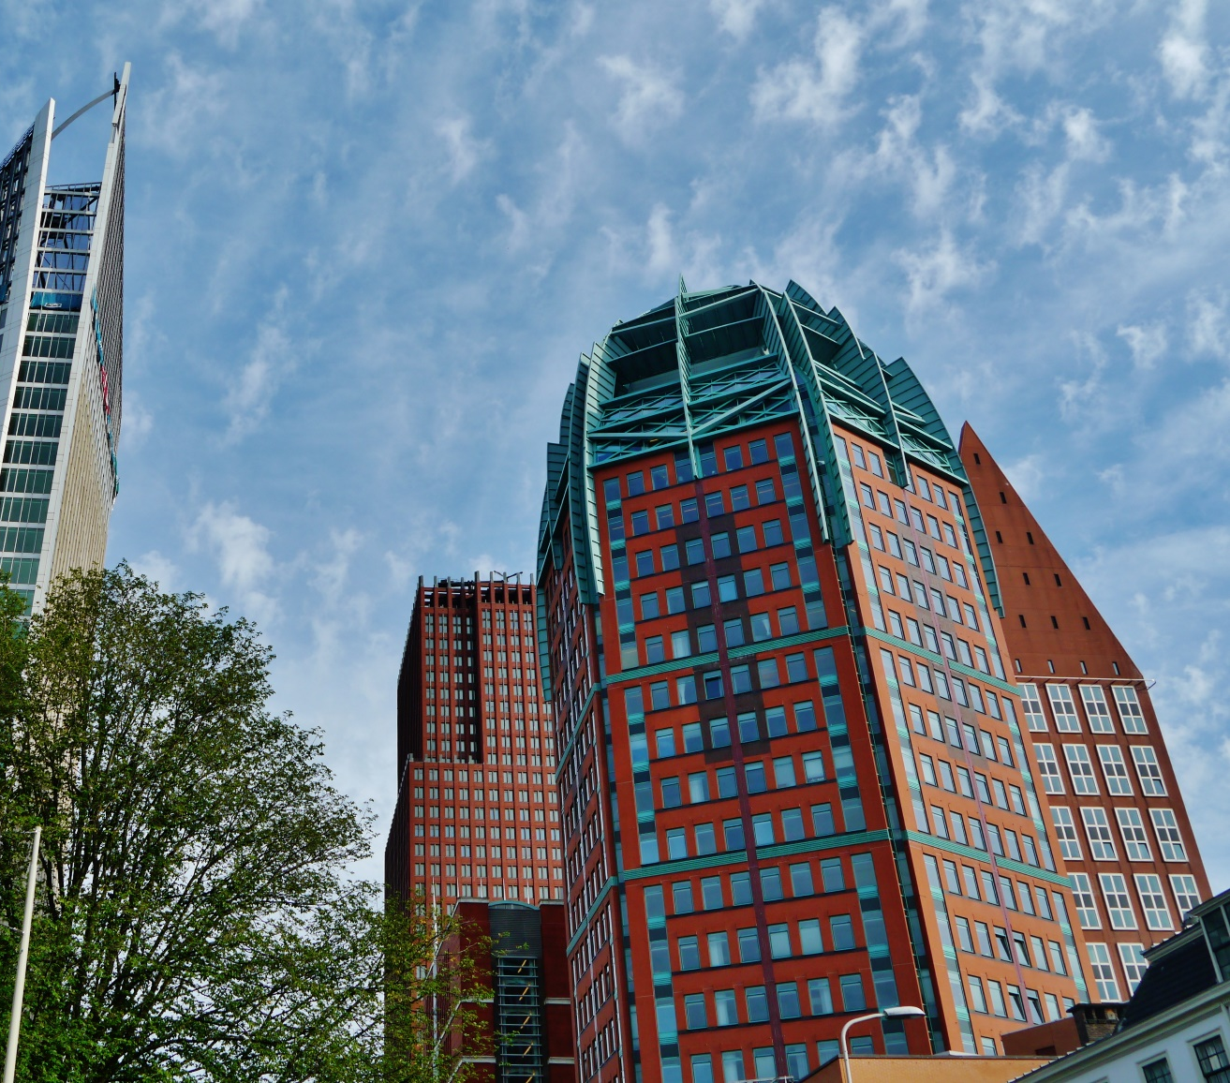
1. Wanneer zijn prijzen (mogelijk) problematisch?
TIP: Voettekst op alle slides invoegen
Ga naar tabblad ‘Invoegen’ > ‘Koptekst en voettekst’ en vul je eigen voettekst in. Bijvoorbeeld de titel van je presentatie. Klik vervolgens op ‘overal toepassen’.
TIP: Datum op alle slides invoegen of aanpassen
Ga naar tabblad ‘Invoegen’ > ‘Datum en tijd’. Altijd de huidige datum weergeven? Selecteer ‘Automatisch bijwerken’. Vaste datum weergeven? Selecteer ‘Vast’ en vul in. Klik vervolgens op ‘overal toepassen’.

Slide 4
Concurrentie
Consumentenbescherming
Toegankelijkheid
Ongewenste neveneffecten
(Perceptie van) eerlijkheid en redelijkheid
  niet concurrerend (marktmacht, uitbuiting)
  anticompetitief (bijv. uitsluiting)
  oneerlijke handelspraktijken
  onbetaalbare primaire levensbehoeften
  onderbenutting spillovers (positieve externaliteiten)
  te goedkoop i.v.m. negatieve externaliteiten
  prijsdiscriminatie "omdat het kan" (i.c.m. marktmacht)
  scheve verhouding prijs / onderliggende kosten
TIP: Maak je dia’s niet te vol, gebruik steekwoorden of kernzinnen
Je presentatie hoort je verhaal te ondersteunen, niet andersom. Maak je slides daarom niet te vol: zet je boodschap in steekwoorden of kernzinnen. Zo kan jouw publiek zich beter focussen op wat je zegt. Zet eventueel wat je extra wilt vertellen in de notities onderaan elke slide.

Slide 5
2. Illustratie: energiecrisis
TIP: Voettekst op alle slides invoegen
Ga naar tabblad ‘Invoegen’ > ‘Koptekst en voettekst’ en vul je eigen voettekst in. Bijvoorbeeld de titel van je presentatie. Klik vervolgens op ‘overal toepassen’.
TIP: Datum op alle slides invoegen of aanpassen
Ga naar tabblad ‘Invoegen’ > ‘Datum en tijd’. Altijd de huidige datum weergeven? Selecteer ‘Automatisch bijwerken’. Vaste datum weergeven? Selecteer ‘Vast’ en vul in. Klik vervolgens op ‘overal toepassen’.

Slide 6
Concurrentie
Consumentenbescherming
Toegankelijkheid
Ongewenste neveneffecten
(Perceptie van) eerlijkheid en redelijkheid
  niet concurrerend (marktmacht)
  anticompetitief (bijv. uitsluiting)
  oneerlijke handelspraktijken
  onbetaalbare primaire levensbehoeften
  onderbenutting spillovers (positieve externaliteiten)
  te goedkoop i.v.m. negatieve externaliteiten
  prijsdiscriminatie "omdat het kan" (i.c.m. marktmacht)
  scheve verhouding prijs / onderliggende kosten
TIP: Maak je dia’s niet te vol, gebruik steekwoorden of kernzinnen
Je presentatie hoort je verhaal te ondersteunen, niet andersom. Maak je slides daarom niet te vol: zet je boodschap in steekwoorden of kernzinnen. Zo kan jouw publiek zich beter focussen op wat je zegt. Zet eventueel wat je extra wilt vertellen in de notities onderaan elke slide.

Slide 7
Retailconcurrentie garandeert geen betaalbaarheid
Liberalisering en regulering pakten – tot voor kort – goed uit
  verticale splitsing / infrastructuur in publiek eigendom
  concurrentie in productie en verkoop; vooral gunstig voor overstappers
Stabiele marktomgeving vertroebelde
  dat energie eerste levensbehoefte is
  dat betaalbaarheid afhangt van geopolitieke context
Dat was luxesituatie: oorlog en aanbodschok drukten ons met neus op feiten
Vooral financieel kwetsbare huishoudens lopen risico
TIP: Maak je dia’s niet te vol, gebruik steekwoorden of kernzinnen
Je presentatie hoort je verhaal te ondersteunen, niet andersom. Maak je slides daarom niet te vol: zet je boodschap in steekwoorden of kernzinnen. Zo kan jouw publiek zich beter focussen op wat je zegt. Zet eventueel wat je extra wilt vertellen in de notities onderaan elke slide.

Slide 8
Algemene oorzaken van hoge prijzen*
Externe schokken
  aanboduitval
Structurele oorzaken
  langdurig hoge inputprijzen, lage koopkracht, ...
Haperende concurrentie
  marktimperfecties, ongunstig concurrentie-evenwicht, stilzwijgende collusie, ...
Misleiding
  agressieve werving, oneerlijke handelspraktijken
*Hoog is niet equivalent aan problematisch
TIP: Maak je dia’s niet te vol, gebruik steekwoorden of kernzinnen
Je presentatie hoort je verhaal te ondersteunen, niet andersom. Maak je slides daarom niet te vol: zet je boodschap in steekwoorden of kernzinnen. Zo kan jouw publiek zich beter focussen op wat je zegt. Zet eventueel wat je extra wilt vertellen in de notities onderaan elke slide.

Slide 9
Onderzoek ACM naar tarieven van 6 grootste leveranciers
2022-2023: zorgen over stilvallen concurrentie
  geen werving; droogvallend aanbod op vergelijkingssites; amper overstap
Aangescherpt toezicht + maandelijkse Monitor Consumentenmarkt Energie
Bedrijfsbezoeken Eneco, Essent, Vattenfall, Budget Thuis, Greenchoice en ENGIE
  winst op tarieven (0-5%) in 2022 vergelijkbaar met eerdere jaren
  hoge inkoopkosten + afdekken van sterk toegenomen risico's → hogere eindgebruikersprijzen
  leveranciers kopen maand of langer van tevoren in → daling groothandelsprijs werkt vertraagd door
Geen onredelijke tarieven; geen aanwijzingen voor stilzwijgende collusie
TIP: Maak je dia’s niet te vol, gebruik steekwoorden of kernzinnen
Je presentatie hoort je verhaal te ondersteunen, niet andersom. Maak je slides daarom niet te vol: zet je boodschap in steekwoorden of kernzinnen. Zo kan jouw publiek zich beter focussen op wat je zegt. Zet eventueel wat je extra wilt vertellen in de notities onderaan elke slide.

Slide 10
Rockets and feathers?
Prijzen schieten als raket omhoog bij duurdere grondstoffen, maar dwarrelen neer als veertjes wanneer inkoopkosten dalen
Benzinemarkt*
  benzineprijzen stijgen snel en dalen langzaam t.o.v. veranderingen olieprijs
  asymmetrische prijsdoorwerking kostte consument 2,2 - 4,8 cent/liter (2007–2023)
Energiemarkt
  toegenomen volatiliteit groothandelsmarkt schept onduidelijkheid voor afnemers
  onderzoek Economisch Bureau ACM m.b.v. gedetailleerde informatie over inkoopstrategieën leveranciers
* Stef de Jong / ACM in ESB 22 jan. 2024
TIP: Maak je dia’s niet te vol, gebruik steekwoorden of kernzinnen
Je presentatie hoort je verhaal te ondersteunen, niet andersom. Maak je slides daarom niet te vol: zet je boodschap in steekwoorden of kernzinnen. Zo kan jouw publiek zich beter focussen op wat je zegt. Zet eventueel wat je extra wilt vertellen in de notities onderaan elke slide.

Slide 11
Doorwerking energiecrisis
Inkoopkosten bedrijfsleven gestegen, in lijn met hogere gasprijzen (CBS)
2022: bedrijven in aantal sectoren verhoogden afzetprijzen – soms meer dan proportioneel (CPB 2023, Rabo 2023, Financiën 2024)
  hogere brutowinstmarges (bijv. financiële instellingen, luchtvaart, energie), vooral bovenin waardeketen (bijv. olie- en gaswinning)
  hogere nettowinstmarges aannemelijk
Mogelijke samenhang brutomarge / sectorconcentratie (Financiën)
  robuust resultaat? wat is het mechanisme? (zie aftrap Weber en Wasner 2023)
TIP: Maak je dia’s niet te vol, gebruik steekwoorden of kernzinnen
Je presentatie hoort je verhaal te ondersteunen, niet andersom. Maak je slides daarom niet te vol: zet je boodschap in steekwoorden of kernzinnen. Zo kan jouw publiek zich beter focussen op wat je zegt. Zet eventueel wat je extra wilt vertellen in de notities onderaan elke slide.

Slide 12
3. Toezicht door geïntegreerde marktautoriteit
TIP: Voettekst op alle slides invoegen
Ga naar tabblad ‘Invoegen’ > ‘Koptekst en voettekst’ en vul je eigen voettekst in. Bijvoorbeeld de titel van je presentatie. Klik vervolgens op ‘overal toepassen’.
TIP: Datum op alle slides invoegen of aanpassen
Ga naar tabblad ‘Invoegen’ > ‘Datum en tijd’. Altijd de huidige datum weergeven? Selecteer ‘Automatisch bijwerken’. Vaste datum weergeven? Selecteer ‘Vast’ en vul in. Klik vervolgens op ‘overal toepassen’.

Slide 13
Samenhang en verschillen tussen aangrijpingspunten
Rare circumstances: protection against shocks that make energy unaffordable
Targeted: affordable energy for vulnerable households
Market oversight: protecting households against ineffective competition
Supplier oversight: protection against aggressive/unfair commercial practices
Maximumprijs, rantsoenering, noodvoorraad
Woningisolatie + inkomenssteun of prijsbeleid (sociaal tarief)
ACM: marktmonitor + maximeren van onredelijk hoog tarief (op termijn mogelijk een New Competition Tool)
ACM: voorlichting, boetes, last onder dwangsom, intrekken vergunning, ...
TIP: Voettekst op alle slides invoegen
Ga naar tabblad ‘Invoegen’ > ‘Koptekst en voettekst’ en vul je eigen voettekst in. Bijvoorbeeld de titel van je presentatie. Klik vervolgens op ‘overal toepassen’.
TIP: Datum op alle slides invoegen of aanpassen
Ga naar tabblad ‘Invoegen’ > ‘Datum en tijd’. Altijd de huidige datum weergeven? Selecteer ‘Automatisch bijwerken’. Vaste datum weergeven? Selecteer ‘Vast’ en vul in. Klik vervolgens op ‘overal toepassen’.

Slide 14
Observaties over integraal toezicht
Verschillende toezichtdirecties brengen complementaire expertise in
Keuze voor instrumenten dat meest geschikt is voor probleem
Complementariteit tussen sectorspecifieke regulering (energie, telecom, post), consumentenbescherming en Mededingingswet (in afwezigheid van New Competition Tool)
Verschillende aanvliegroutes voor diagnose en analyse
  samenbrengen van conceptuele insteek (bijv. economische modellen) en sectorkennis die lastig in model te vatten is (bijv. over businessmodellen)
  'multiple realities' (data + waarnemingen niet los te zien van theorie/model)
  conflict (geregisseerde confrontatie van strijdige verklaringen)
TIP: Voettekst op alle slides invoegen
Ga naar tabblad ‘Invoegen’ > ‘Koptekst en voettekst’ en vul je eigen voettekst in. Bijvoorbeeld de titel van je presentatie. Klik vervolgens op ‘overal toepassen’.
TIP: Datum op alle slides invoegen of aanpassen
Ga naar tabblad ‘Invoegen’ > ‘Datum en tijd’. Altijd de huidige datum weergeven? Selecteer ‘Automatisch bijwerken’. Vaste datum weergeven? Selecteer ‘Vast’ en vul in. Klik vervolgens op ‘overal toepassen’.

